Slide 1

第3章 基本界面控件(1)
-TextView,EditText,Button

Slide 2
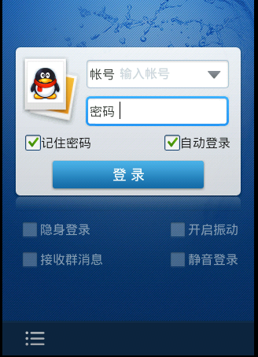

Android中的基本控件
任何的GUI工具都包含一些基本的控件：标签、文本框、按钮等。Android中也不例外。在Activity中可以通过不同的控件完成相应的功能 。

Slide 3
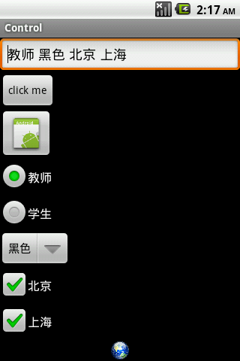
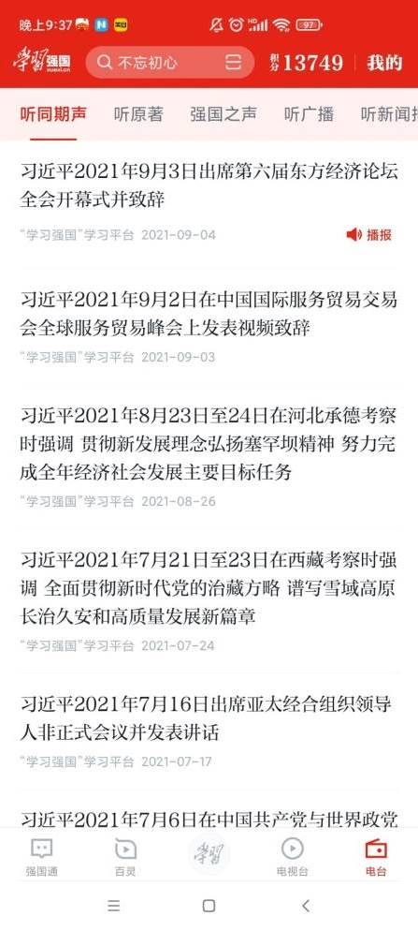
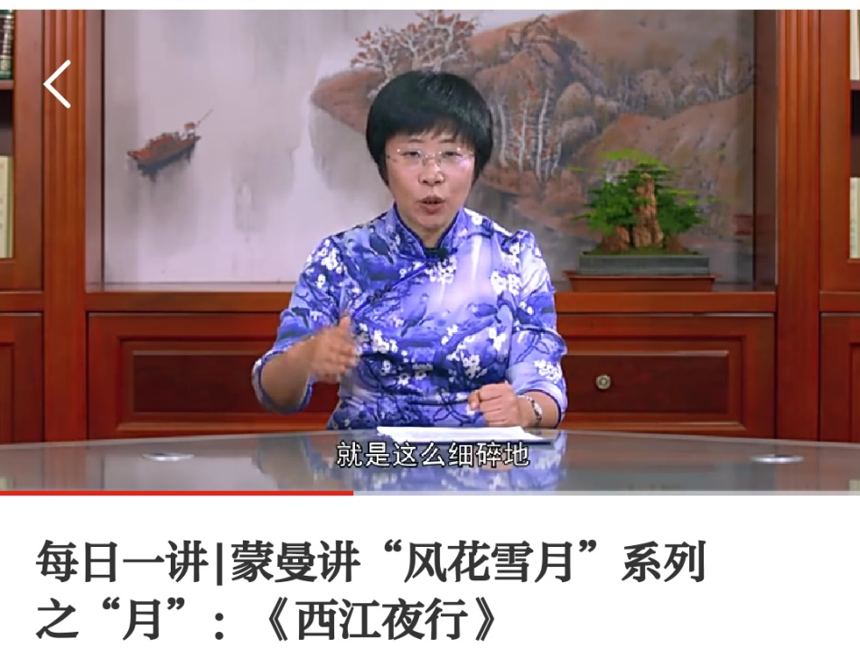
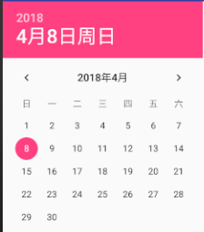

TextView
EditText
Button，ImageButton
RadioGroup,RadioButton
CheckBox
Spinner
ImageView
ProgressBar
ListView
DatePicker,TimePicker

Slide 4
用户界面框架
View是构建用户界面控件（Button，Textfields等等）的父类，所有的用户界面可见控件以及布局类都是由View派生来的。
一个View占用了屏幕上的一个矩形区域并且负责界面绘制和事件处理，能够实现所占据区域的界面绘制、焦点变化和界面事件处理等功能。
绝大部份UI控件放在android.widget包及其子包，android.view包及其子包中。
http://www.android-doc.com/guide/components/index.html
Notes:
View非常类似Swing编程里的Jpanel，代表一个空白区域。
http://www.android-doc.com/guide/components/index.html网页里有个Reference--android.widget，android.view

Slide 5
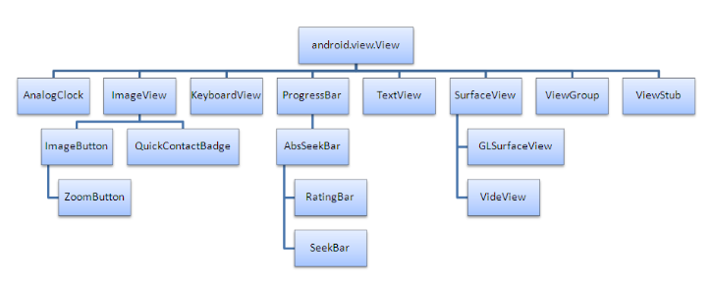
View类结构图
Notes:
Android的UI界面都是由View和ViewGroup及其派生类组合而成的。其中，View是所有UI控件的基类，而ViewGroup是容纳这些控件的容器，其本身也是从View派生出来的。
View派生出的直接子类有：AnalogClock,ImageView,KeyboardView, ProgressBar,SurfaceView,TextView,ViewGroup,ViewStub。
AnalogClock：时钟控件；ImageView类：显示任意图像；KeyboardView：自定义键盘；SurfaceView由于可以直接从内存或者DMA等硬件接口取得图像数据,因此是个非常重要的绘图容器；ViewGroup子类是各种布局管理器的基类，它是个包含其他View（或其他ViewGroups）和定义这些View布局参数的容器。ViewStub可以理解成一个非常轻量级的View。这种灵活的View层次结构可以形成非常复杂的UI布局，开发者可据此设计、开发非常精致的UI界面。

Slide 6
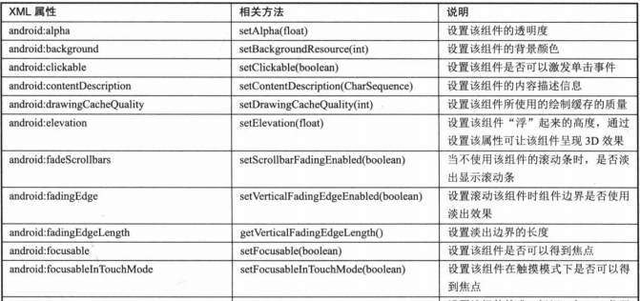
View类的常用属性及方法

Slide 7
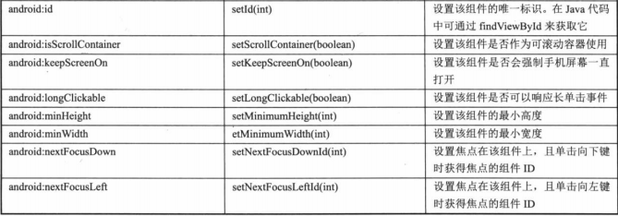
View类的常用属性及方法

Slide 8
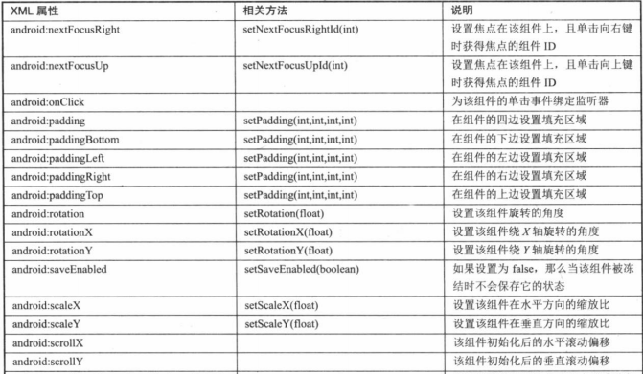
View类的常用属性及方法

Slide 9
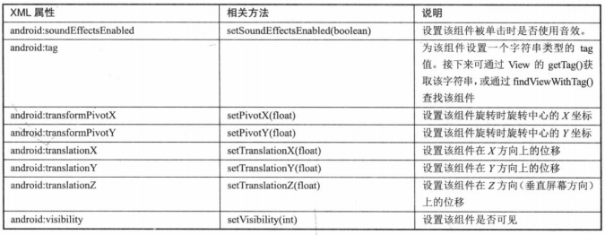
View组件的常用属性及方法

Slide 10
View类常用XML属性
属 性 名 称 | 对 应 方 法 | 描 述
android:background | setBackgroundResource(int) | 设置背景颜色
android:onClick |  | 为该控件的单击事件绑定监听器
android:visibility | setVisibility(int) | 控制View的可见性
android:focusable | setFocusable(boolean) | 控制View是否可以获取焦点
android:id | setId(int) | 为View设置标识符，可通过findViewById方法获取
android:layout_height | setLayoutParams(ViewGroup.LayoutParams params) | 设置该控件在其父容器中的布局高度
android:layout_width | setLayoutParams(ViewGroup.LayoutParams params) | 设置该控件在其父容器中的布局宽度
android:layout_margin |  | 设置该控件在其父容器中布局时的页边距
android:padding | setPadding(int,int,int,int) | 文本内容与控件边缘的距离
Notes:
android:layout_margin就是设置view的上下左右边框的额外空间，控件相对父容器的边距
android:padding是设置内容相对view的边框的距离，控件内部文本与控件本身边缘的距离

Slide 11
TextView
文本类控件，主要包含TextView和EditText，它们都可以用来显示文本。最大的区别是：TextView不允许编辑文本内容，而EditText允许用户编辑文本内容。
TextView控件的主要功能是向用户静态展现文字信息，相当于完成标签的显示功能。
TextView直接继承View类，是EditText，Button两个控件的父类。
Notes:
文本类控件是Android程序开发中最常用的控件之一。

Slide 12
TextView常用的XML属性
属性名称 | 对应方法 | 说 明
android:gravity | setGravity(int) | 定义控件里的文本在控件里显示的位置
android:height | setHeight(int) | 定义文本区域的准确高度，以像素为单位
android:width | setWidth(int) | 定义文本区域的准确宽度，以像素为单位
android:hint | setHint(int) | 当TextView中显示的内容为空时，显示该文本
android:text | setText(CharSequence) | 为TextView设置显示的文本内容
android:textColor | setTextColor (ColorStateList) | 设置TextView的文本颜色
android:textStyle | setTextface(Typeface) | 设置文本框内文字的字体风格，可取的值有粗体(bold),斜体(italic)还是粗斜体(bold｜italic)
android:textSize | setTextSize (float) | 设置TextView的文本大小
android:typeface | setTypeface(Typeface) | 设置TextView的文本字体，Android系统默认支持： normal, sans, serif, monospace
android:ellipsize | setEllipsize(TextUtils.TruncateAt) | 如果设置了该属性，当TextView中要显示的内容超过了TextView的长度时，会对内容进行省略。可取的值有none、start、middle、end和marquee
android:maxLength | public void setMaxWidth(int px) | 设置控件最大允许长度
android:password | public final void setTransformationMethod(TransformationMethod method) | 按照密文方式显示文本信息
Notes:
android:width 其实是定义控件上面的文本(TextView) 的宽度，当然这个宽度也是和 android:layout_width 配合起来作用的，如果 android:layout_width="fill_parent" 的话，那么设置 android:width 是没有意义的
android:layout_width 其实是可以实现 android:width 的效果的，我觉得这应该是为什么在 android 实例中看不到有人用 android:width 的原因吧。
若还要讲讲两者的区别的话，那就是：
android:width 的值，一般是 "100dp" 这样的数值;
android:layout_width 的值，一般是"fill_parent","wrap_content","match_parent".当然，它也可以像前者一样，设置数值的.
android:gravity：
这个是针对控件里的元素来说的，用来控制元素在该控件里的显示位置。例如，在一个Button按钮控件中设置如下两个属性，
android:gravity="left"和android:text="提交"，这时Button上的文字“提交”将会位于Button的左部。
android:layout_gravity：
这个是针对控件本身而言，用来控制该控件在包含该控件的父控件中的位置。同样，当我们在Button按钮控件中设置android:layout_gravity="left"属性时，表示该Button按钮将位于界面的左部。
带"layout"的属性是指整个控件而言的，是与父控件之间的关系，如 layout_gravity 在父控件中的对齐方式, layout_margin 是级别相同的控件之间的间隙等等；
不带"layout" 的属性是指控件中文本的格式，如gravity是指文本的对齐方式等等，而其中文本的格式又受制约于它的控件在父控件中的属性.

Slide 13
TextView类
部分属性解析：
android:id:控件被分配一个资源id，便于以后可以直接在一个Activity程序中使用。+表示系统自动在R.java中生成相应的id。
例：在布局文件中定义控件id。android:id=“@+id/mytext”
在Activity中通过R.java中该控件对应id的变量名引用该控件
findViewById(R.id.mytext);
android:layout_width：定义控件宽度
android:layout_height：定义控件高度
取值：“match_parent”：以父控件的尺寸作为参考尺寸
“wrap_content” ：以包裹内容的尺寸作为参考尺寸
Notes:
在R.java文件里搜final class id

Slide 14
TextView类
android:maxLength:控件显示内容的最大字符长度
android:gravity:控制文本在控件里的显示位置
android:textStyle:设置文字的显示风格
有以下单位：
normal:正常；bold:粗体；italic：斜体
android:textSize:设置文字的大小
android:textColor：设置文字的颜色，十六进制表示
android:typeface：设置TextView的文本字体，Android系统默认支持： normal, sans, serif, monospace
Notes:
Serif字体中文译为衬线体，“衬线”指的是字形笔画末端的装饰细节部分，中文字体中常见的宋体就是衬线体，而Sans-Serif字体其中的sans为法语的“无”的意思（without），也就是字符的笔画是均一平直的，没有衬线的变化，由于Sans-Serif字体在计算机显示器上可读性更好，所以网页字体大部分都是属于Sans-serif字体。
网页字体中还有一类就是monospace(fixed-width)字体，也即等宽字体，就是每个字符在水平方向上都占有同样的宽度，所以比较适合用来显示程序代码。

Slide 15
TextView类
示例：
<TextView
android:id="@+id/TextView01"
android:layout_width="fill_parent"
android:layout_height="wrap_content"
android:text="用户名："
android:textColor="#FF0000"
android:typeface="monospace"
android:textStyle="bold|italic"
/>

Slide 16
TextView类
android:padding:控件显示的文字内容与控件边界的距离
android:layout_margin:本控件与其它相邻控件及父控件上下左右的距离
Android支持的长度单位：
1、px:像素；2、dp(或dip)：与密度无关的像素；
3、sp：带比例的像素；4、pt:点；5、in：英尺；
6、mm：毫米
Notes:
Android支持的长度单位。
px（像素）：屏幕上的点。
pixels(像素). 不同设备显示效果相同，一般我们HVGA代表320x480像素，这个用的比较多。
in（英寸）：长度单位。
mm（毫米）：长度单位。
pt（磅）：1/72英寸。
point，是一个标准的长度单位，1pt＝1/72英寸，用于印刷业，非常简单易用；
dp（与密度无关的像素）：一种基于屏幕密度的抽象单位。在每英寸160点的显示器上，1dp = 1px。
dip：与dp相同，多用于android/ophone示例中。
device independent pixels(设备独立像素). 不同设备有不同的显示效果,这个和设备硬件有关，一般我们为了支持WVGA、HVGA和QVGA 推荐使用这个，不依赖像素。
sp（与刻度无关的像素）：与dp类似，但是可以根据用户的字体大小首选项进行缩放。
scaled pixels(放大像素). 主要用于字体显示best for textsize。

Slide 17


TextView常用的XML属性
android:drawableRight：图片文件名。文本框右边绘制图片
android:background:背景图片名。
android:password：设置密码框
android:inputType=“textPassword”也可以达到密码效果
设置文字阴影
android:shadowColor 阴影颜色 android:shadowDx 阴影的水平偏移量 android:shadowDy 阴影的垂直偏移量 android:shadowRadius 阴影的半径，即阴影的范围
例：android:shadowDx="10.0“
android:shadowDy="8.0“
android:shadowRadius="3.0“
Notes:
android:shadowColor 指定文本阴影的颜色，需要与shadowRadius一起使用。
shadowRadius设置阴影的半径。设置为0.1就变成字体的颜色了，一般设置为3.0的效果比较好
字体阴影需要四个相关参数：
1. android:shadowColor：阴影的颜色
2. android:shadowDx：水平方向上的偏移量
3. android:shadowDy：垂直方向上的偏移量
4. android:shadowRadius：阴影的范围
android:shadowColor 阴影颜色
android:shadowDx 阴影的水平偏移量
android:shadowDy 阴影的垂直偏移量
android:shadowRadius 阴影的范围

Slide 18
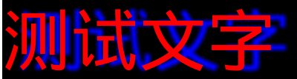
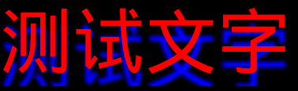
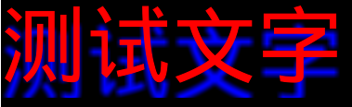
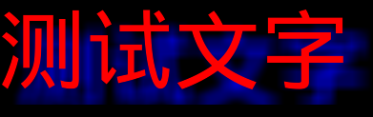
DX=20,Dy=0
DX=0,Dy=20
R=3
R=10
Notes:
android:shadowRadius，阴影的范围，范围越大，阴影宽度越大，从而越模糊
类似细毛笔，粗毛笔的不同。

Slide 19
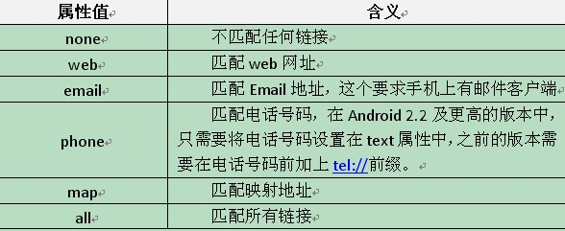
设置超链
android:autoLink设置是否当文本为URL链接/email/电话号码/map时，文本显示为可点击的链接。可选值(none/web/email/phone/map/all)

Slide 20
TextView常用的XML属性
android:ellipsize当TextView中要显示的内容超过了TextView的长度时，会对内容进行省略,该属性设置显示的方式。
”start”—-省略号显示在开头;
”end” ——省略号显示在结尾;
”middle”—-省略号显示在中间;
  加限制：android:lines=“1”；
  或：android:singleLine=“true”
  才能出现上述效果
”marquee” ——以跑马灯的方式显示(动画横向移动)
Notes:
android:ellipsize使用时不能与android:autoLink同时存在。否则android:ellipsize效果显示不出来。

Slide 21
TextView常用的XML属性
android:marqueeRepeatLimit在ellipsize指定marquee的情况下，设置重复滚动的次数，当设置为 marquee_forever时表示无限次。
android:focusableInTouchMode：是否在触摸模式下获得焦点。
android:focusable控件是否能够获取焦点

Slide 22
文本跑马灯效果
所谓跑马灯效果就是当文字超过控件所能容纳的空间时，在控件内滚动的效果。当控件文字内容超出显示范围且获取焦点后才会滚动显示,否则失效 。
在TextView控件中可以实现跑马灯效果。需要设置的属性：
TextView中的文字一定是单行显示
android:singleLine=“true”；
设置过长的文本内容的显示方式：
android:ellipsize ="marquee“
需要TextView获得当前的焦点(focus)
android:focusable="true"
android:focusableInTouchMode="true"
设置走马灯重复滚动的次数为无限次
android:marqueeRepeatLimit=“marquee_forever”
注意，不要设置android:autoLink，否则无法出现走马灯效果
Notes:
注：TextView默认的Clickable,LongClickable,Focusable,FocusableInTouchMode这四个属性的值都是false
注意，不要设置android:autoLink，否则无法出现走马灯效果

Slide 23
文本跑马灯效果
示例代码
<TextView
android:layout_width="fill_parent"
android:layout_height="wrap_content"
android:text=“我和我的祖国，一刻也不能分割 ，无论我走到哪里，都流出一首赞歌~~~"
android:singleLine="true"
android:focusable="true"
android:ellipsize="marquee“
android:focusableInTouchMode="true"
android:marqueeRepeatLimit="marquee_forever" />
单行显示
获得焦点
显示样式
滚动次数
Notes:
首先我们要实现走马灯这样一个效果，通常来说都是在TextView这个控件中来实现的，而且其中的文字一定是单行显示，如果多行显示，那走马灯效果
也就失去了存在的意义。另外，在EditText中使用走马灯没有必要，也不合理，实际上对于EditText来说android:ellipsize这个属性只有对于设置在android:hint中的文字的时候是有用的，而且android:ellipsize="marquee"这个用法不能用在EditText控件上。对于在EditText用户输入的文字，android:ellipsize这个属性没有用处。
在TextView中实现我们的走马灯效果，需要两个属性android:singleLine="true"，以及android:ellipsize="marquee"，
打印?
1.<?xml version="1.0" encoding="utf-8"?>
2.<LinearLayout xmlns:android="http://schemas.android.com/apk/res/android"
3. android:layout_width="fill_parent"
4. android:layout_height="fill_parent"
5. android:orientation="vertical" >
6.
7. <TextView
8. android:layout_width="100dip"
9. android:layout_height="wrap_content"
10. android:layout_gravity="center"
11. android:text="走马灯效果的演示"
12. android:singleLine="true"
13. android:ellipsize="marquee"/>
14.
15.</LinearLayout>
运行这段代码之后，我们会发现走马灯效果并没有显示出来，显示出的文字是不动的。
这其中的原因在于跑马灯效果需要TextVIew获得当前的焦点(focus)。然而对于TextView这个控件来说，他的默认的Clickable,LongClickable,Focusable,
FocusableInTouchMode这四个属性的值都是false，所以跑马灯效果也就不会出来了。
解决这个问题我们就需要让我们的TextView得到焦点，这里主要涉及android:focusable和android:focusableInTouchMode这两个属性，简单来说把这两个属性都设置成true。
在目前智能手机的用户输入手段中,轨迹球(TrackBall)是一种特殊类型的鼠标式输入工具,其工作原理和内部结构与普通鼠标类似,只是改变了滚轮的运动方式
当用户直接使用keys或trackball与UI进行交互的时候, 必须先使目标控件获取焦点(比如按钮)，这样用户才会注意到是什么控件接收输入. 然而如果设备支持触摸手势的话, 用户可能使用触摸屏与UI进行交互, 这个时候就没有必要将目标控件高亮显示了（即获取焦点）. 因此就产生了这样一种交互模式叫"touch mode ."
对于一个拥有触摸屏功能的设备而言, 一旦用户用手点击屏幕, 设备立刻进入touch mode . 这时候被点击的控件只有isFocusableInTouchMode()方法返回true的时候才会 focusable
用户只需触摸屏幕，输入文字栏位收到的重点。
文字内容超出了显示范围且获取焦点后才会滚动显示,否则失效
ellipsize:文字过长时,控件该如何显示。
“start”—–无法显示部分作为省略号显示在开头；
”end”——省略号显示在结尾；
”middle”—-省略号显示在中间；
”marquee” ——以跑马灯的方式显示(动画横向移动)
marqueeRepeatLimit:在ellipsize指定marquee的情况下，设置重复滚动的次数，当设置为marquee_forever时表示无限次 focusable：能否获得焦点
scrollHorizontally：水平方向滚动
focusableInTouchMode：在滑动时能否获得焦点
public class MarqueeTextView extends TextView {
public MarqueeTextView(Context context) {
super(context);
}
public MarqueeTextView(Context context, AttributeSet attrs) {
super(context, attrs);
}
public MarqueeTextView(Context context, AttributeSet attrs, int defStyle) {
super(context, attrs, defStyle);
}
@Override
public boolean isFocused() {
return true;
}
}

Slide 24
使用样式表定义TextView
如果要在一个项目中定义多个文本控件，可能会存在许多重复的配置属性。我们可以使用样式表进行统一的属性配置。
在values文件夹style.xml中定义一个样式。格式如下：
<?xml version=“1.0” encoding=“utf-8”?>
<resources>
<style name=“样式名称” parent=“父样式表”>
<item name=“定义的属性”>属性内容</item>
</style>
</resources>

Slide 25
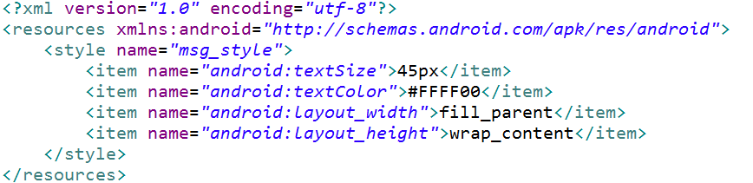
使用样式表定义TextView
示例：
在布局文件需要使用样式表的控件属性中引用该样式表，格式如下：
style=“@style/样式名”
Notes:
也可直接在styles.xml文件中添加该样式

Slide 26
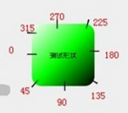
圆角矩形，渐变背景的TextView
shape标签是常用的通过XML绘制简单形状的方法，一般可用于控件的背景，如按钮或者文本框背景，也经常用于布局的背景。
android:shape=["rectangle" | "oval" | "line" | "ring"]
shape的形状，默认为矩形，可以设置为矩形、椭圆、线性、环形
Shape的子标签包括： corners（圆角）、gradient（渐变）、
solid（填充）、 padding（内边距）、 stroke（描边）、size（大小）
下面分别介绍。
Notes:
https://www.cnblogs.com/MianActivity/p/5867776.html
需另外在drawable文件夹下新建一个xml文件，用于设置背景渐变颜色和边框
http://blog.csdn.net/qq_15128547/article/details/56680494
android:useLevel="false|true" // 较少用，一般设为false，否则图形不显示。为true时可在LevelListDrawable使用
该属性在shape和其子标签的对应一致
径向渐变：从起点到终点颜色从内到外进行圆形渐变。（从中间向外拉）。
线性就是，比如您从左向右拖，它就会按照从左向右笔直进行渐变

Slide 27
Shape 的属性
android:shape=["rectangle" | "oval" | "line" | "ring"]
shape的形状，默认为矩形，可以设置为矩形、椭圆、线性、环形，下面的属性只有在android:shape="ring"时可用：
android:innerRadius =“50dp”：尺寸，内环的半径。
android:innerRadiusRatio:浮点型，内环的厚度比(一般不用)
android:thickness =“100dp” ：尺寸，环的厚度
android:thicknessRatio ：浮点型，环的厚度比(一般不用)
android:useLevel =“false”：boolean值，一般为false，如果当做是LevelListDrawable使用时值为true.
Notes:
xmlns:android=“http://schemas.android.com/apk/res/android” ：XML 命名空间提供避免元素命名冲突的方法。

Slide 28
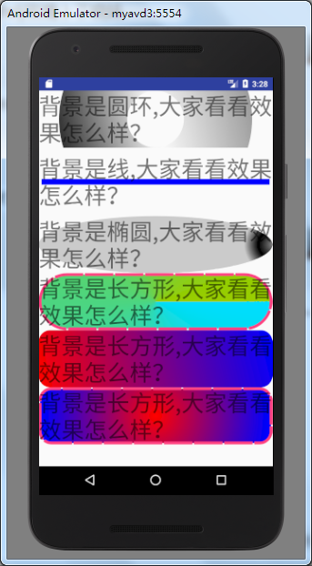
Shape的用法
<?xml version="1.0" encoding="utf-8"?>
<shape xmlns:android=“http://schemas.android.com/apk/res/android” … shape属性列表… >
<corners ... /> <!–圆角 -->
<gradient ... /> <!– 颜色渐变 -->
<padding ... /> <!-- 内边距 -->
<size ... /><!-- 大小 -->
<solid android:color="color" // shape的填充色 />
<stroke ... /><!-- 描边 -->
</shape>
保存成一个xml文件
Notes:
需要把上面的代码保存成一个xml文件，并放到res\drawable文件夹下，例如myshape.xml（都是小写，不能大写）。
然后在某个TextView或按钮或布局中将a.xml设为背景，例如
<TextView
android:layout_width="wrap_content"
android:layout_height="100dp"
android:background="@drawable/myshape"
android:text="背景是长方形,大家看看效果怎么样？"
android:gravity="center_vertical"
android:textSize="40dp"
/>

Slide 29
corners子标签
<corners //定义圆角
android:radius=“dimension” //全部的圆角半径，为角的弧度，值越大角越圆
android:topLeftRadius=" 20dp " //左上角的圆角半径
android:topRightRadius="dimension" //右上角的圆角半径
android:bottomLeftRadius="dimension" //左下角的圆角半径
android:bottomRightRadius="dimension" /> //右下角的圆角半径
corners标签是用来定义圆角的，其中radius与其它四个并不能共同使用。
Notes:
Radius代表四个角的圆弧半径，所以定义了后，就不用定义下面的四个了。每个都是一个半径，可以是***dp

Slide 30
gradient子标签
<gradient
android:type=["linear" | "radial" | "sweep"]
android:angle="integer"
android:centerX="float"
android:centerY="float"
android:startColor="color"
android:centerColor="color"
android:endColor="color"
android:gradientRadius="float"
android:useLeve=[“false”] /> false才有效果
线性渐变（默认）/放射渐变/扫描式渐变
Notes:
android:type 线性渐变（默认）/放射渐变/扫描式渐变
android:angle 渐变角度，必须为45的倍数，0度为从左到右，90度为从下到上(逆时针) ，180度为从右到左. angle属性确实只对线性渐变有效，其它两种渐变方式都没有任何动静
android:centerX 渐变中心X的相当位置，范围为0～1
android:centerY 渐变中心Y的相当位置，范围为0～1
centerX、centerY两个属性用于设置渐变的中心点位置，仅当渐变类型为radial和sweep渐变时有效，类型为分数或小数，不接受Dimension。默认值是0.5，有效值是0.0~1.0，超出该范围后会看不出渐变效果。centerX、centerY的取值其实是宽和高的百分比
android:startColor 渐变开始点的颜色
android:centerColor 渐变中间点的颜色，在开始与结束点之间
android:endColor 渐变结束点的颜色
android:gradientRadius 渐变的半径，只有当渐变类型为radial时才能使用
android:useLevel 设为false时才有渐变效果

Slide 31
stroke子标签-描边
<stroke
android:width="dimension" //描边的宽度
android:color="color" //描边的颜色
// 以下两个属性设置虚线
android:dashWidth="dimension" //虚线的宽度，值为0时是实线
android:dashGap="dimension" /> //虚线的间隔

Slide 32
size和padding子标签
这两个基本上不怎么用，因为他们所具有的功能，控件本身也能实现。 size:是用来定义图形的大小的。
<size
android:width="dimension"
android:height="dimension" />

Slide 33
padding子标签
padding：用来定义内部边距
<padding
android:left="dimension"
android:top="dimension"
android:right="dimension"
android:bottom="dimension" />

Slide 34
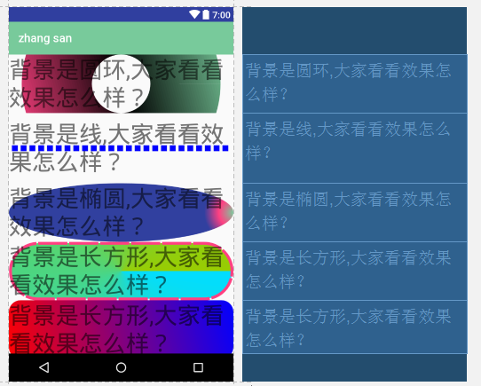
案例activity_shape_test.xml
Notes:
ShapeTestActivity.java

Slide 35
使用TextView的方法
  java文件中代码：
    第1行代码的findViewById()函数能够通过ID引用界面上的任何控件，只要该控件在XML文件中定义过ID即可
    第3行代码的setText()函数用来设置TextView所显示的内容
TextView textView = (TextView)findViewById(R.id.TextView01); textView.setText("用户名：");

Slide 36
使用TextView的方法
使用代码编写
protected void onCreate(Bundle savedInstanceState) {
super.onCreate(savedInstanceState);
LinearLayout linear=new LinearLayout(this);
linear.setOrientation(LinearLayout.VERTICAL);
TextView tvTextView=new TextView(this);
tvTextView.setText(super.getString(R.string.button));
linear.addView(tvTextView);
super.setContentView(linear);
}

Slide 37

编辑框--EditText类
EditText是用来输入和编辑字符串的控件，它是一个具有编辑功能的TextView。
EditText类继承自TextView。
EditText和TextView最大的不同就是用户可以对EditText控件进行编辑、设置监听器，用来检测用户的输入是否合法等。

Slide 38
EditText类常用XML属性
属性名称 | 对应方法 | 说 明
android:cursorVisible | setCursorVisible(boolean) | 设置光标是否可见，默认可见
android:lines | setLines(int) | 通过设置固定的行数来决定EditText的高度
android:maxLines | setMaxLines(int) | 设置最大的行数
android:minLines | setMinLines(int) | 设置最小的行数
android:password | setTransformationMethod(TransformationMethod) | 设置文本框中的内容是否显示为密码
android:phoneNumber | setKeyListener(KeyListener) | 设置文本框中的内容只能是电话号码
android:scorllHorizontally | setHorizontallyScorlling(boolean) | 设置文本框是否可以进行水平滚动
android:selectAllOnFocus | setSelectAllOnFocus(boolean) | 如果文本内容可选中，当文本框获得焦点时自动选中全部文本内容
android:shadowColor | setShadowLayer(float,float,float,int) | 为文本框设置指定颜色的阴影
android:shadowDx | setShadowLayer(float,float,float,int) | 为文本框设置阴影的水平偏移，为浮点数
android:shadowDy | setShadowLayer(float,float,float,int) | 为文本框设置阴影的垂直偏移，为浮点数
android:shadowRadius | setShadowLayer(float,float,float,int) | 为文本框设置阴影的半径，为浮点数
android:singleLine | setTransformationMethod(TransformationMethod) | 设置文本框的单行模式
android:maxLength | setFilters(InputFilter) | 设置最大显示长度

Slide 39
EditText类常用XML属性
android:maxLength:限制输入字符数量
android:singleLine:设置文本行数
如：android:singleLine=“false”设置多行文本
android:maxLines：设置最大的显示行数
android:minLines：设置最小的显示行数

Slide 40
EditText类常用XML属性
android:backgroud:
如： android:backgroud=“#FFFF00“(可单独设置颜色文件)
android:background="@null"（可以去掉边框）
android:drawableLeft：在EditText左边显示图片
android:drawableRight：在EditText右边显示图片
如：android:drawableRight="@mipmap/title"

Slide 41
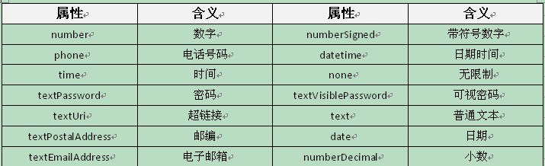
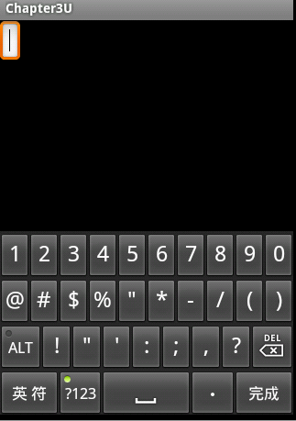
EditText类常用XML属性
android:inputType:控制虚拟键盘显示的方式。比如，让模拟键盘只显示数字输入。
android:inputType="number"
Notes:
android:inputType参数类型说明
android:inputType="none"--输入普通字符
android:inputType="text"--输入普通字符
android:inputType="textCapCharacters"--输入普通字符
android:inputType="textCapWords"--单词首字母大小
android:inputType="textCapSentences"--仅第一个字母大小
android:inputType="textAutoCorrect"--前两个自动完成
android:inputType="textAutoComplete"--前两个自动完成
android:inputType="textMultiLine"--多行输入
android:inputType="textImeMultiLine"--输入法多行（不一定支持）
android:inputType="textNoSuggestions"--不提示
android:inputType="textUri"--URI格式
android:inputType="textEmailAddress"--电子邮件地址格式
android:inputType="textEmailSubject"--邮件主题格式
android:inputType="textShortMessage"--短消息格式
android:inputType="textLongMessage"--长消息格式
android:inputType="textPersonName"--人名格式
android:inputType="textPostalAddress"--邮政格式
android:inputType="textPassword"--密码格式
android:inputType="textVisiblePassword"--密码可见格式
android:inputType="textWebEditText"--作为网页表单的文本格式
android:inputType="textFilter"--文本筛选格式
android:inputType="textPhonetic"--拼音输入格式
android:inputType="number"--数字格式
android:inputType="numberSigned"--有符号数字格式
android:inputType="numberDecimal"--可以带小数点的浮点格式
android:inputType="phone"--拨号键盘
android:inputType="datetime"
android:inputType="date"--日期键盘
android:inputType="time"--时间键盘

Slide 42
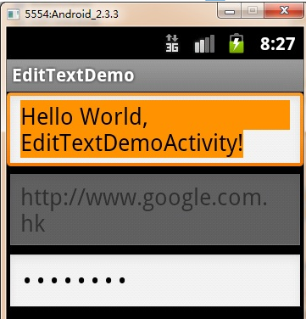
EditText类常用XML属性
密码输入：
android:inputType="textPassword"
密码显示效果，文本就不会以明文效果显示出来了，而是使用圆点来作为替代。这样的设置是比较新的写法，我们还可以使用来表示android:password="true"密码输入框。

Slide 43
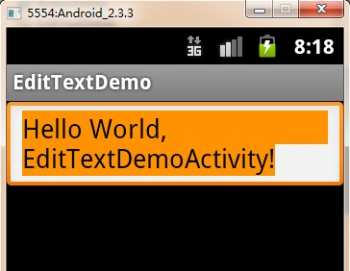
EditText类常用XML属性
android:hint：Text为空时显示的文字提示信息
android:selectAllOnFocus：值为true，也就是默认全部选中。文本在初始状态时已经被默认全部选中了。

Slide 44
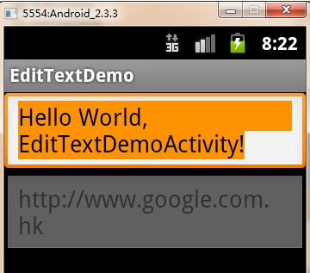
EditText类常用XML属性
android:enabled：值为false，是不可以使用

Slide 45
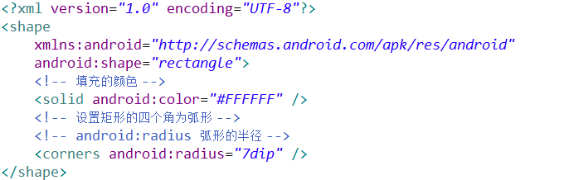
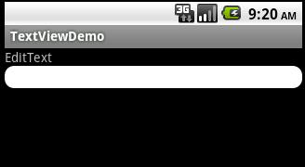
EditText类常用XML属性
设置圆角矩形：
第一步：在drawable下面添加xml文件（如：shape.xml）

Slide 46
EditText类常用XML属性
第二步：在EditText的background属性中引用这个xml文件
android:background="@drawable/shape”

Slide 47
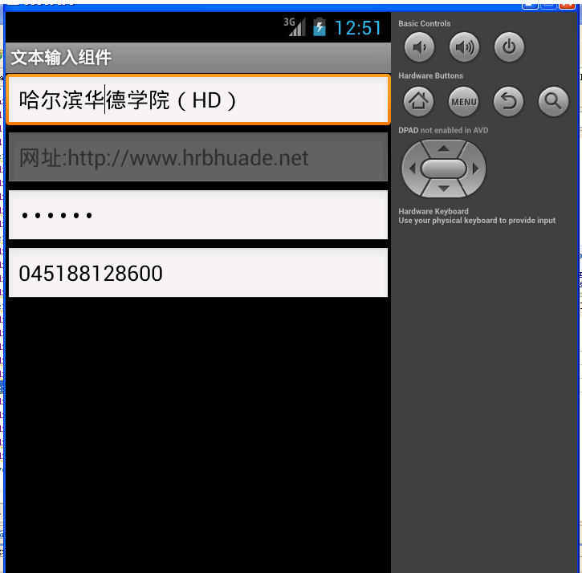
EditText案例

Slide 48
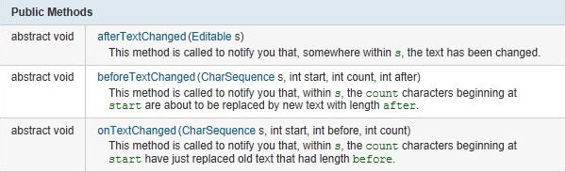
给EditText设置监听
给EditText添加一个监听事件，当检测到EditText里面的内容变化以后，触发TextChangedListener事件，就会调用TextWatcher接口里的抽象方法，根据需求，修改相关的内容就可以了。
使用监听接口TextWatcher。
Notes:
用到了显示EditText中输入了多少个字符，像微博中显示剩余多少字符的功能。
TextWatcher自身是一个接口，首先需要实现这个接口并覆盖其三个方法，分别为Text改变之前，改变之后以及改变的过程中各自发生的动作相应，这里我们只需要实现EditText在文本发生改变时候让TextView的内容跟着发生变化。

Slide 49
给EditText设置监听
EditText类中绑定监听方法：
public void addTextChangedListener(TextWatcher watcher)

Slide 50
TextWatcher监听器中的方法
public void afterTextChanged(Editable s) {//输入数据后监听
//s:变化后的所有字符 }
public void onTextChanged(CharSequence s, int start, int before, int count) {
//输入数据时监听
//s中从start处开始的count个新字符刚刚替换了原来长度为before的旧文本
//s：变化后的所有字符；start：为开始变化位置的索引，从0开始计数；before:为被取代的老文本的长度；count:为刚才新输入的字符数
}
public void beforeTextChanged(CharSequence s, int start, int count, int after){
//输入数据前监听
//在s中，从start处开始的count个字符将要被长度为after的文本替代
//s:变化前的所有字符； start:为开始变化位置的索引，从0开始计数； count:为将要发生变化的字符数；after:为用来替换旧文本的长度
}
案例： EditDemoActivity.java
Notes:
ControllTestActivity.java

Slide 51
按钮控件
按钮在人机交互界面上使用的是最多的，当提示用户进行某些选择时可以通过按钮的操作来接收用户的选择。
Android中的按钮主要包括：
Button控件
ImageButton控件
RadioButton控件
CheckBox控件

Slide 52
Button按钮
Button是一种按钮控件，用户可以在其上指定相应的显示文字，能够在该控件上点击引发相应的事件处理。
Button类的继承结构如下：
  java.lang.Object
  ↳ android.view.View
  ↳ android.widget.TextView
  ↳ android.widget.Button
Notes:
Button控件继承自TextView类，用户可以对Button控件执行按下或单击等操作。Button控件的用法很简单，主要是为Button控件设置View.OnClickListener监听器并在监听器的实现代码中开发按钮按下事件的处理代码。

Slide 53
Button按钮常见XML属性
android:text属性 在按钮上显示文字 （ImageButton不能有文字）
android:background可以给按钮指定背景图片或颜色
如：android:background="@mipmap/btn_up"
android:adjustViewBounds="true"调整边框以适应图片大小
Notes:
android:layout_weight的真实含义是:一旦View设置了该属性(假设有效的情况下)，那么该 View的宽度等于原有宽度(android:layout_width)加上剩余空间的占比！
设屏幕宽度为L，在两个view的宽度都为match_parent的情况下，原有宽度为L，两个的View的宽度都为L，那么剩余宽度为L-（L+L） = -L, 左边的View占比三分之一，所以总宽度是L+(-L)*1/3 = (2/3)L.事实上默认的View的weight这个值为0，一旦设置了这个值，那么所在view在绘制的时候执行onMeasure两次的原因就在这。
Google官方推荐，当使用weight属性时，将width设为0dip即可，效果跟设成wrap_content是一样的。这样weight就可以理解为占比了！

Slide 54
定义Button案例
<?xml version="1.0" encoding="utf-8"?> <LinearLayout →定义线型布局管理器 xmlns:android="http://schemas.android.com/apk/res/android" android:orientation="vertical" →所有控件垂直摆放 android:layout_width="fill_parent" →布局管理器宽度为屏幕宽度 android:layout_height="fill_parent"> →布局管理器高度为屏幕高度 <Button →定义按钮控件 android:id="@+id/mybut3" →定义按钮控件的ID为Activity程序用 android:layout_width="fill_parent" →宽度为整个容器的宽度 android:layout_height="wrap_content" →高度为文字高度 android:text=“我爱Android" →设置默认的显示文本 android:layout_marginTop="10px" →设置距离上边控件距离为10像素 android:maxLength="3"/> →只显示3个长度文字 </LinearLayout>

Slide 55
Button按钮
如果想实现按钮按下时换图片
第一步：定义Drawable下的xml资源文件
第二步：在布局文件的background属性中引用该文件
android:background="@drawable/bt"
<?xml version="1.0" encoding="utf-8"?>
android:drawable="@mipmap/btn_down" />
<!-- 上面是按下的图片 下面是正常的图片 -->
</selector>
<item android:drawable="@mipmap/btn_up" />
<selector xmlns:android="http://schemas.android.com/apk/res/android">
<item android:state_pressed="true"
Notes:
android:state_pressed如果是true，当被点击时显示该图片，如果是false没被按下时显示默认。

Slide 56
Button按钮事件监听
为Button绑定监听器有两种方法：
在代码中用方法setOnClickListener()绑定监听器OnClickListener，重写其方法。
View.OnClickListener是View定义的点击事件的监听器接口，并在接口中仅定义了onClick()函数
将监听器直接绑定到标签
Notes:
当Button从Android界面框架中接收到事件后，首先检查这个事件是否是点击事件，如果是点击事件，同时Button又注册了监听器，则会调用该监听器中的onClick()函数
每个View仅可以注册一个点击事件的监听器，如果使用setOnClickListener()函数注册第二个点击事件的监听器，之前注册的监听器将被自动注销

Slide 57
代码绑定监听器
采用匿名内部类的方式（目前使用广泛的方式）
例：
EditText et=(EditText) findViewById(R.id.edit)
Button bt=(Button)findViewById(R.id.bn);
bt. setOnClickListener(new OnClickListener(){
public void onClick(View v){
et.setText("Button Pressed: " + i);
i++;
}
});
Notes:
也可以采用下面的方法：
1）在Activity中继承接口OnClickListener
2）然后重写onClick方法，使用判断语句对应每个监听器
01.public class MainActivity extends Activity implements OnClickListener {//(1)
02. private Button btn;
03.
04.
05. @Override
06. public void onCreate(Bundle savedInstanceState) {
07. super.onCreate(savedInstanceState);
08. setContentView(R.layout.main);
09. btn = (Button) findViewById(R.id.Main_btn);
10. btn.setOnClickListener(this);//注意这个地方的使用
11. }
12.
13. @Override
14. public void onClick(View arg0) {//(2)
15. if (arg0 == btn) {
16. Intent intent = new Intent();
17. intent.setClass(this, OtherActivity.class);
18. this.startActivity(intent);
19. }
20. }

Slide 58
代码绑定监听器
采用内部类的方式
例：
EditText et=(EditText) findViewById(R.id.edit)
Button bt=(Button)findViewById(R.id.bn);
MyClickListener mc=new MyClickListener();
bt. setOnClickListener(mc);
class MyClickListener implements View.OnClickListener{
public void onClick(View v){
et.setText("Button Pressed: " + i);
i++;
}
}

Slide 59
XML属性绑定监听器
在布局文件中，为Button控件设置OnCilck属性，然后在代码中添加一个public void 属性值(View view){}方法，这个方法必须是public的，并且只有一个View参数
xml布局文件中：
<Button android:text="Button" android:id="@+id/button1"
android:onClick="buttonClicked“
/>
在Activity中实现buttonClicked 方法，以View作为参数
public void buttonClicked(View view){
tv.setText("Button Pressed: " + i);
i ++; }
Notes:
对于很多Android界面控件标签而言，它们都支持onClick,onLongClick等属性，这种属性的属性值就是一个方法名。

Slide 60
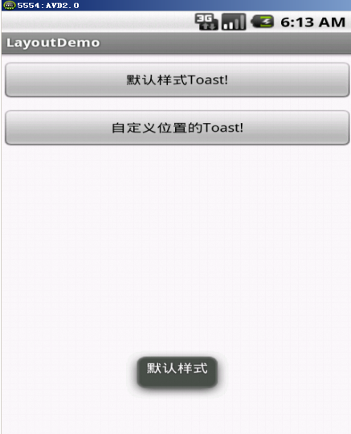
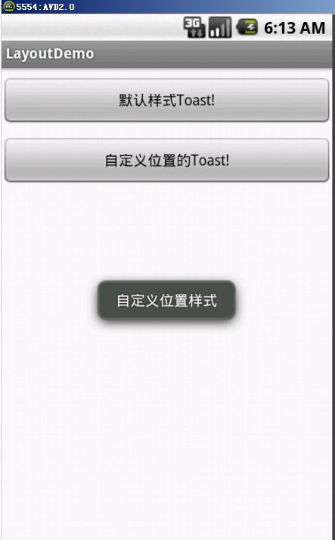
Toast
Toast是Android中用来显示信息的一种机制，是一个包含提醒用户的快捷短消息的窗口没有焦点，而且Toast显示的时间有限，过一定的时间就会自动消失。

Slide 61
创建Toast的方式
第一种创建方式：
static Toast makeText(Context context, int resId, int duration)
参数：context是toast显示在哪个上下文，通常是当前Activity；resId指显示内容,使用string.xml中定义的显示的消息内容，通过R.java来引用；duration指定显示时间，Toast默认有LENGTH_SHORT和LENGTH_LONG两常量，分别表示短时间显示和长时间显示。

Slide 62
创建Toast的方式
第二种创建方式：
static Toast makeText(Context context, CharSequence text, int duration)
参数context和duration与第一个方法相同，参数text是消息内容。
用上面任意方法创建Toast对象之后调用方法show()即可显示。
Notes:
Button btn2 = (Button) findViewById(R.id.toast2);
03. btn2.setOnClickListener(new OnClickListener() {
04. public void onClick(View v) {
05. // 定义一个Toast
06.Toast toast = Toast.makeText(ToastDemoActivity.this, "这是一个代图片的Toast!", Toast.LENGTH_LONG);
07. // 定义一个ImageView
08. ImageView imageView = new ImageView(ToastDemoActivity.this);
09. imageView.setImageResource(R.drawable.icon);
10. // 获得Toast的View
11. View toastView = toast.getView();
12. // 定义一个Layout，这里是Layout
13. LinearLayoutlinear Layout = new LinearLayout(ToastDemoActivity.this);
14. linearLayout.setOrientation(LinearLayout.HORIZONTAL);
15. // 将ImageView和ToastView合并到Layout中
16. linearLayout.addView(imageView);
17. linearLayout.addView(toastView);
18. // 替换掉原有的ToastView
19. toast.setView(linearLayout);
20. toast.show();
21. }
22. });

Slide 63
Toast的显示方式
例：
Toast.makeText(Helloworld.this, “奥运健儿加油", Toast.LENGTH_SHORT).show();
这句执行的操作是：在活动Helloworld的下方，显示一串提示信息，信息的内容是“奥运健儿加油”，显示的时间较短，过一会儿会自动消失。如果将第三个参数修改为"Toast.LENGTH_LONG"，那么显示的时间会稍微长一些，但是最后依然会自动消失。

Slide 64
设置Toast显示位置
public void setGravity(int gravity, int xOffset, int yOffset)
三个参数分别表示(起点位置,水平向右位移,垂直向下位移)
例：
tsToast.setGravity(Gravity.CENTER, 0, 0);

